Slide 1
第十二期“上海交通大学创新实践计划” 项目负责人会议
2015年12月17日

Slide 2
项目管理
一、项目实施原则
兴趣驱动
自主实验
重在过程
学校管理：
宽进严出
动态管理
末尾淘汰

Slide 3

指导思想
以“三位一体”的人才培养目标为导向
教学与科研结合
科学与人文结合
课内与课外结合
能力建设
以学生为中心
通识教育
实践教育
配套改革
个性发展
知识探究
人格
养成
传承优秀教学传统
“起点高、基础厚、要求严、重实践、求创新”

Slide 4
对知识探究的作用
知识的深度
2.知识的广度
3.研究方法
学生在分析、解决问题时，必须对相关知识进行深入的理解，达到可以创新型应用的程度，则其对知识的理解程度大大加深了，其效果非课堂讲授所能比拟。
很多问题或课题，都不能仅仅依靠一个学科的知识来解决，这需要学生去学习与项目相关的跨学科知识，并能加以运用，从而拓展了学生的知识面。
研究科学问题，必然有其方法和路径，学生通过研究掌握这些具有迁移价值的研究方法，对其今后的创新能力的培养大有益处。

Slide 5
对能力建设的作用
与人合作共事能力
与团队成员分工协作
与导师沟通
与他人进行协调
语言文字和口头表达能力
提交报告和论文
口头答辩
交流环节
发现问题的能力
自主选题、自拟研究方向、自己寻找感兴趣的课题
能力建设
知识整合运用能力
能够掌握的专业知识加以整合运用，来分析、解决项目中存在的问题
分析和解决问题的能力
自主设计实验
自主完成实验
组织管理能力
自主管理实验，包括经费管理、实验安排、相关活动协调等

Slide 6
对人格养成的作用
责任感
与立项人订立项目合同，明确学生的具体责任。
2
创新精神
鼓励学生对任何未知的问题、未知的领域有勇于尝试的勇气，鼓励学生善于发现并提出问题，进而分析问题、解决问题。
1
人格
养成
刻苦务实
实验实施过程是一个复杂、艰苦的过程，需要学生脚踏实地，不断的努力。
3
4
不畏挫折
面对实施过程中的失败，需要学生不断修正实验方案，不断尝试，重新实验

Slide 7
项目管理
二、项目立项及升级
校级大学生创新实践计划项目立项申报每学期受理一次（宽进严出）；
“国家大学生创新创业计划”创新训练项目和“上海大学生创新活动计划”项目每年立项一次，均从当年立项且在研的校级大学生创新实践计划项目中择优选拔。

Slide 8
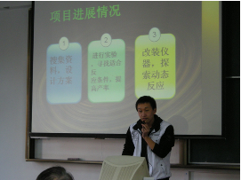
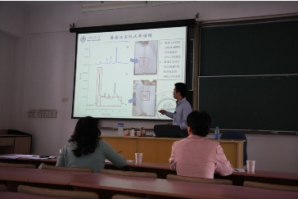
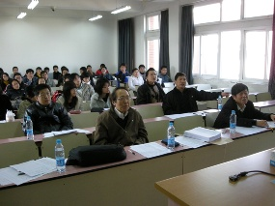
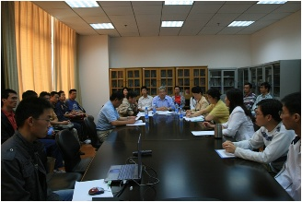
学期检查答辩

Slide 9
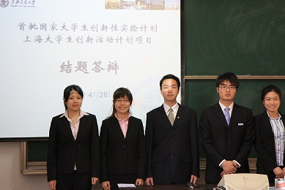
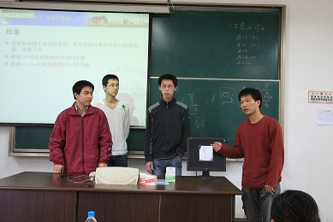
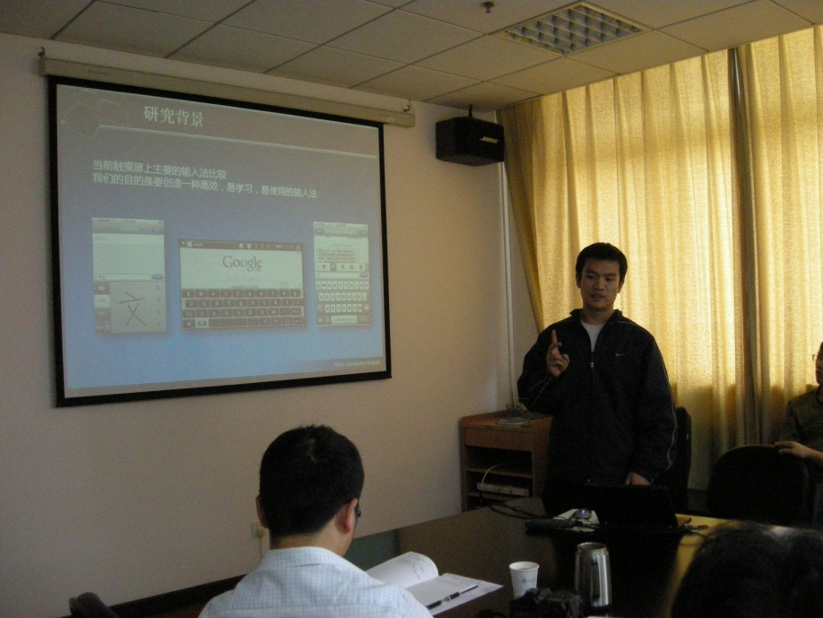
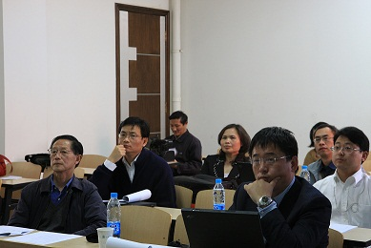
结题验收答辩

Slide 10
项目管理
三、项目变更
项目内容及其参与学生不得随意变更。如确需变更，需提交变更申请报告（一式三份），经指导教师和所在院（系）工作组负责人签署意见后，报学校领导组批准，并在工程训练中心备案。只有无在研IPP的成员在学期检查前允许添加。
注：项目变更包括指导教师变更，项目负责人变更，项目成员变更等。PRP、IPP退出记录成员将不允许参与后续IPP或PRP项目。

Slide 11
项目管理
教务处分配人数未报满，需要增补组员的项目，请在12月31日前完成项目变更表的填报工作，并交到工程训练中心。
增加项目成员超出分配人数的，需要在项目申请表中说明原因。

Slide 12
项目管理
四、项目延期
项目延期须在合同规定的截止日前1个月向教务处提出书面延期申请报告（一式三份）， 详细阐明延期的缘由，经指导教师同意、院（系）工作组批准后报领导组审核、工程训练中心备案。
注：所有项目必须在项目负责人毕业之前结题。

Slide 13
项目管理
五、项目中止
对执行不力的项目，领导组可视情况中止该项目；
因故主动要求中止的项目，需提交项目中止申请报告（一式三份）， 详细阐明中止的缘由，经指导教师和院（系）工作组签署意见后报学校领导组审核、教务处备案。
注： PRP、IPP退出记录成员将不允许参与后续IPP或PRP项目。

Slide 14
项目管理
1、凡不递交项目延期或中止申请材料，且不参加项目结题验收答辩的项目，项目成绩按“不通过”计，参与学生成绩一律记为“F”，且该成绩记入个人成绩大表。
2、未办理任何请假手续缺席答辩者，学生成绩记为“F”，且该成绩记入个人成绩大表。
3、未按规定时间提交材料者，调整项目组所有成员责任度部分的成绩直至F，且该成绩记入个人成绩大表。

Slide 15
项目管理
六、管理职能分工
第十二期大创管理模式改革，由院系主导项目的管理工作。
院系负责部分：项目过程管理、中期、结项、经费报销。各项工作由院系大创工作组完成。
学校管理部分：系统管理、质量监控。

Slide 16
IPP12历程
结项检查（2016.11）
签订合同（2015.12）
学期检查（2016.4）

Slide 17
经费管理
一、经费使用范围
办公费、印刷费、邮电费、交通费、差旅费、会议费、培训费、维修费、专用材料费、试验测试费、图书资料费、版面费、专利费等。
注意：
发票抬头：上海交通大学
餐饮费、电话费不能报销；
不能购买仪器设备及其附件（导师配套、企业资助的除外）；
不能发放人员劳务费；
市内交通费请先购交通卡，凭充值发票报销（有比例限制-5%）；
尽量先使用自己的经费。

Slide 18
经费管理
二、经费预算及审批
签订《上海交通大学ITP/IAP/IPP项目合同书》，做好经费预算；
学校对经费预算进行审核。

Slide 19
经费管理
三、经费支出流程
立项人根据院系具体要求，填写相关报销单据。
指导老师审核签字。
通过财务平台打印报销单，向所在院（系）申请报销，由院（系）创新计划工作组组长审核签字。
持正规发票附报销单据送财务处不等候报销窗口。

Slide 20
经费管理
四、网上预约报销
登录网上预约报销系统，用户名及密码为学号；
根据实际报销情况填写相关信息；
完毕后提交并打印“预约报销确认单”；
持“预约报销确认单”及正规发票找院（系）创新项目工作组负责人签字并盖章，及相关单据；
将“预约报销确认单”及正规发票、相关单据单交给财务处；
财务处报销完毕后将通知领取现金或将现金打入中国银行卡内。

Slide 21
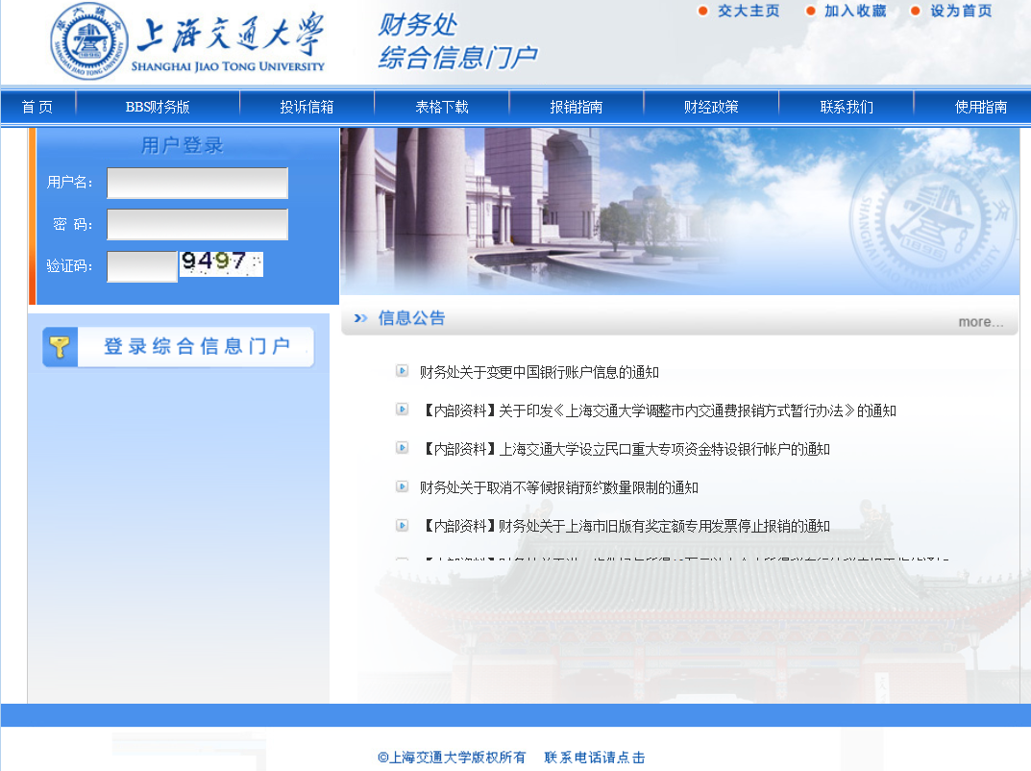
经费管理
登陆预约报销系统
http://www.jdcw.sjtu.edu.cn/WFManager/login.jsp

Slide 22
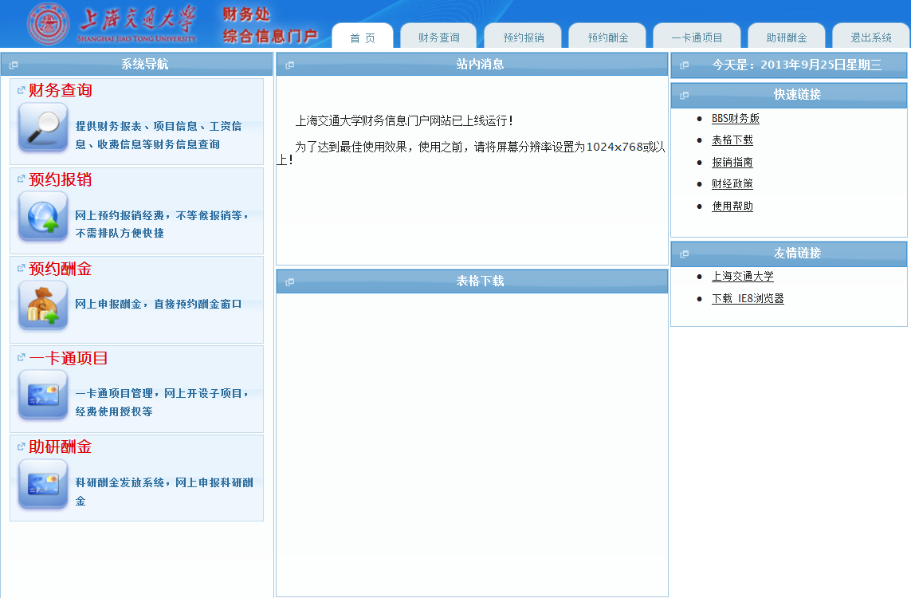

Slide 23
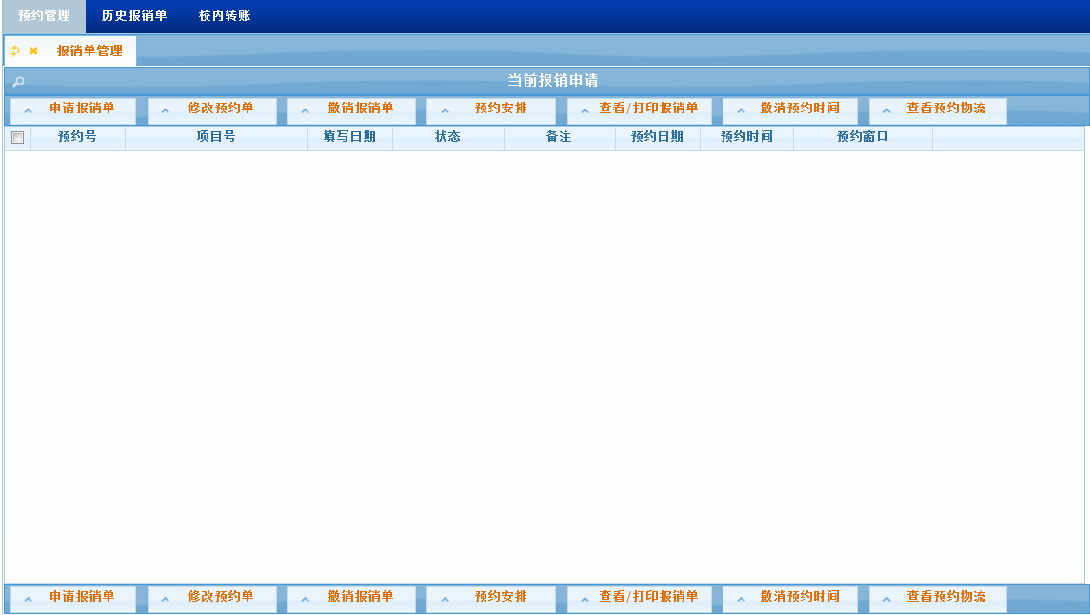

Slide 24
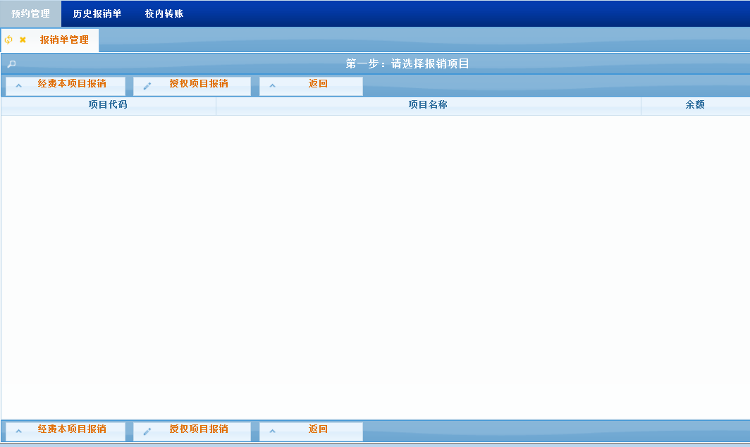

Slide 25
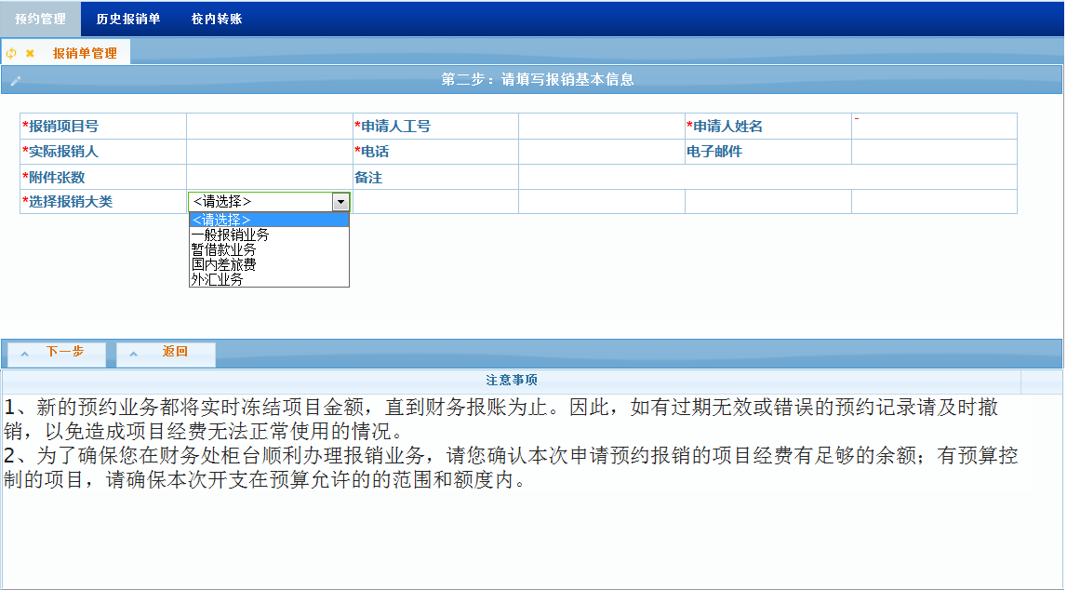

Slide 26
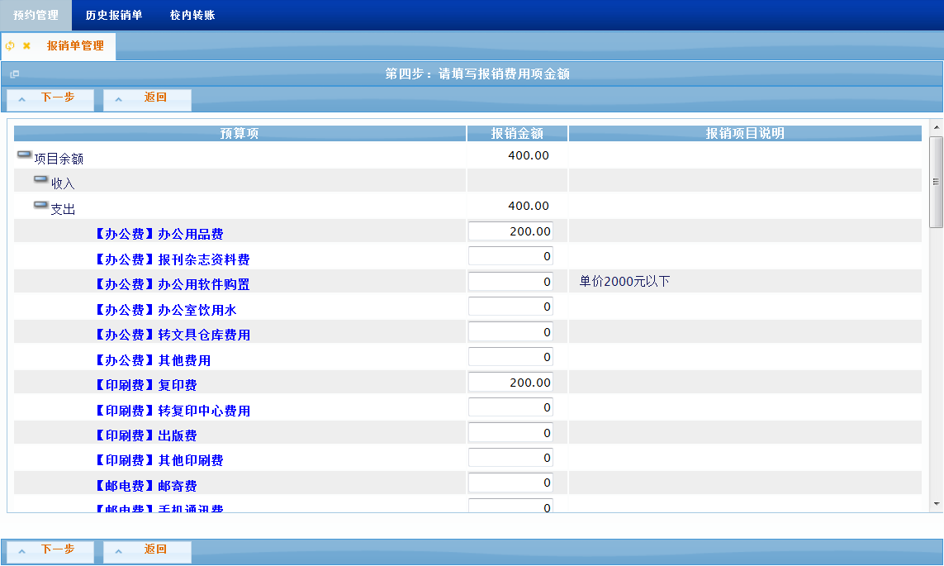

Slide 27
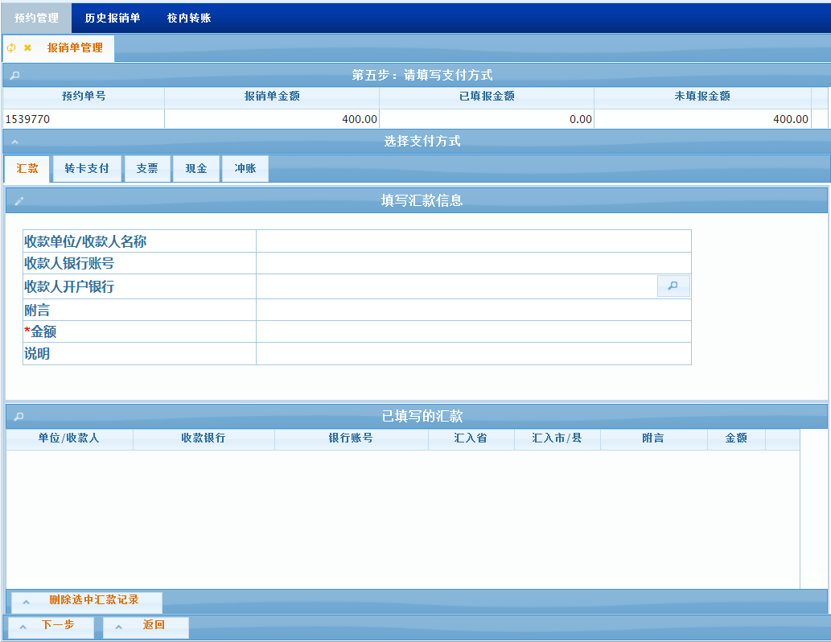

Slide 28
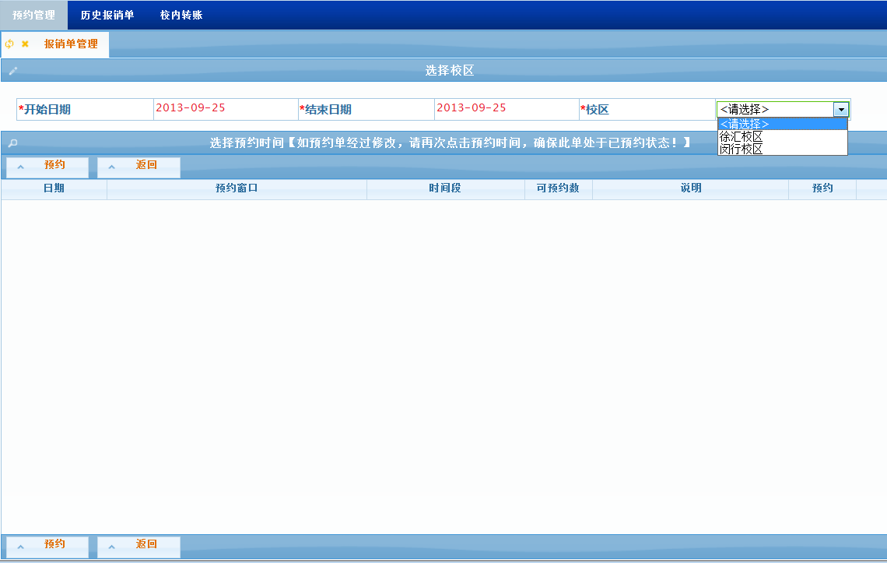

Slide 29
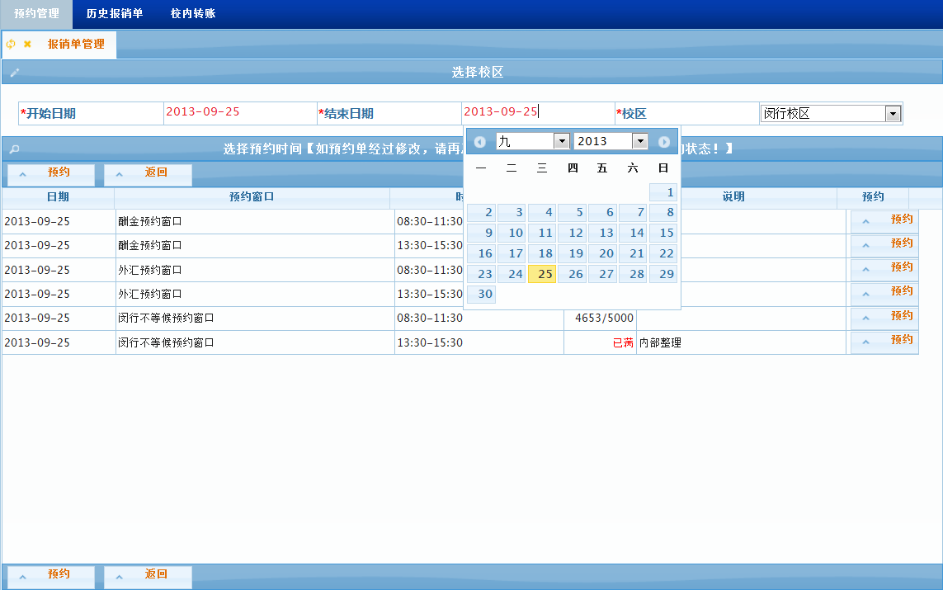

Slide 30
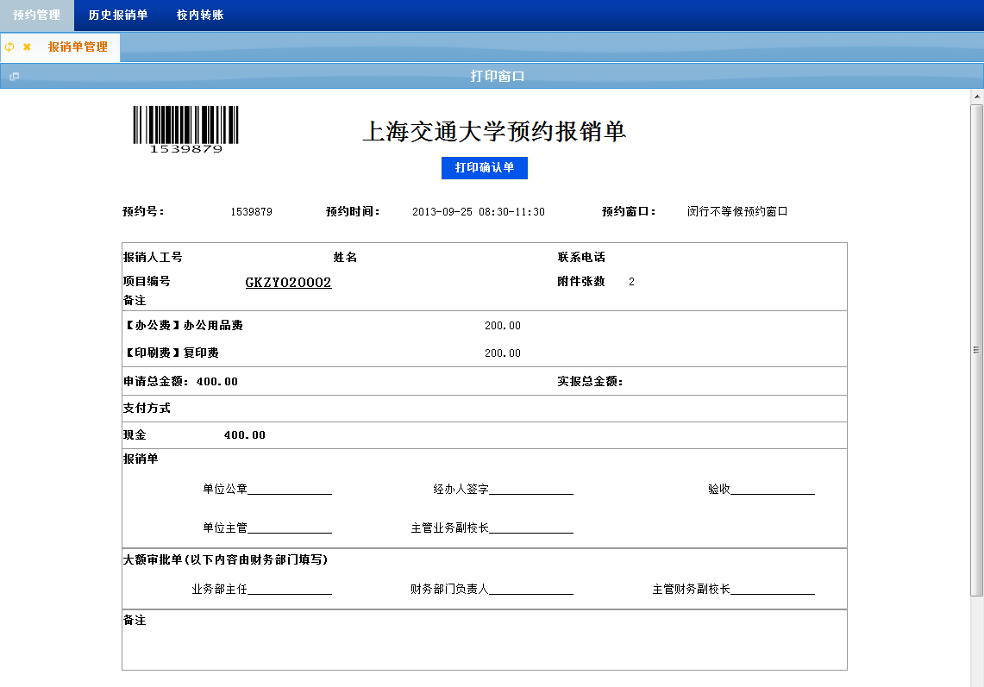

Slide 31
院系审核签字盖章
交院（系）大学生创新工作组签字盖章
交财务处预约报销大厅
附好正规发票

Slide 32
经费管理
五、经费使用监督检查
项目学期检查时须提交已使用经费清单；
项目验收时须提交经费使用明细清单。
注：存在下列行为之一的，不得通过财务验收：
编报虚假预算，套取资金。
截留、挤占、挪用项目经费。
提供虚假财务会计资料。
未按规定执行和调整预算。
其他违反国家财经纪律的行为。

Slide 33
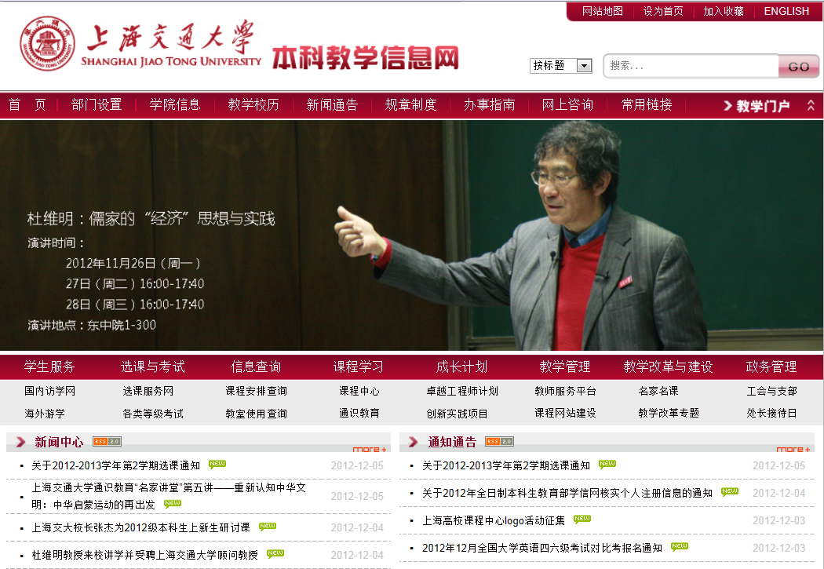
其他问题的说明
1、关注网站

Slide 34
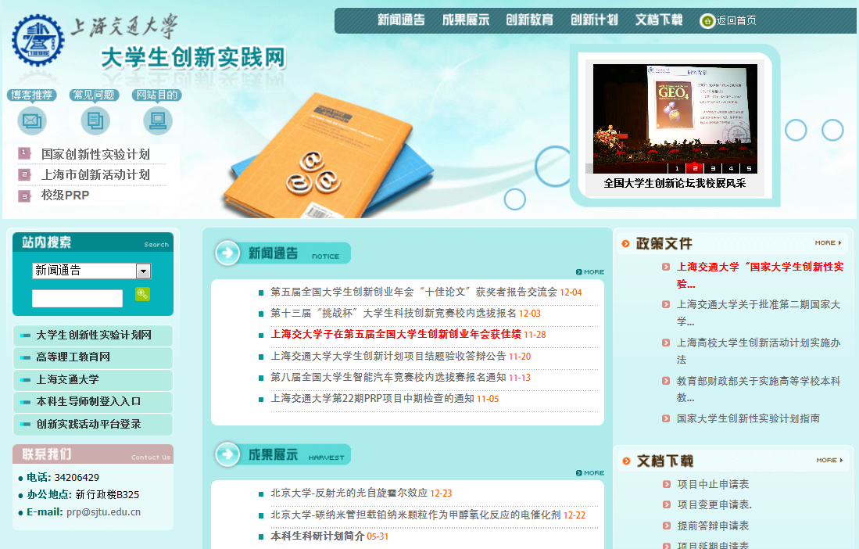

Slide 35
2、材料递交问题
需及时递交网上、纸质材料，否则影响成绩
3、成员加入问题
学期检查之后不允许任何形式的成员加入
4、学期检查、结项检查答辩问题
项目成员务必全部到场参加答辩，请假缺席者将不能获得创新项目学分和成绩（游学除外）；无故缺席者成绩以F计

Slide 36
关注网站：
上海交通大学大学生创新实践网： http://itp.jwc.sjtu.edu.cn/innovation/
上海交通大学教务处主页： http://www.jwc.sjtu.edu.cn/web/sjtu/198001.htm

Slide 37
各院系工作组秘书名单
学院 | 工作组秘书 | 邮箱 | 联系方式
船舶海洋与建筑工程学院 | 陈帅 | nosunny01@163.com | 34206693
机械与动力工程学院 | 唐嘉钰 | jiayujamie@163.com
电子信息与电气工程学院 | 徐凌 | xuling@sjtu.edu.cn | 34204865
材料科学与工程学院 | 杨文红 | yangwenhong@sjtu.edu.cn
数学系 | 王晓敏 | xmwang@sjtu.edu.cn
物理系 | 赵锋 | zhaofeng210@sjtu.edu.cn | 54745648
生命科学技术学院 | 谭晶 | tanjing@sjtu.edu.cn | 34204770
生物医学工程学院 | 龚海庆 | hqgong@sjtu.edu.cn | 34204016
人文学院 | 徐真 | xuzhen985211@sjtu.edu.cn | 34205651
化学化工学院 | 赵红 | hongzhao@sjtu.edu.cn | 54745426
安泰经济与管理学院 | 辛玉芳 | todream2013@sina.com | 52301388

Slide 38
学院 | 工作组秘书 | 邮箱 | 联系方式
国际与公共事务学院 | 郝彬卉 | binhuihao@sjtu.edu.cn
外国语学院 | 张利东 | zhld02@163.com
农业与生物学院 | 庄天明 | ztming@sjtu.edu.cn | 34206369
环境学院 | 邓雯予 | dengwenyu@sjtu.edu.cn
药学院 | 孙海英 | hysun@sjtu.edu.cn | 34207048
法学院 | 张晓梅 | xiaomei@sjtu.edu.cn | 34204955
媒体与设计学院 | 袁珂 | yuanke@sjtu.edu.cn | 34204265
致远学院 | 罗勤 | qluo_zy@sjtu.edu.cn | 57745845
密西根学院 | 张元元 | zhangyuanyuan@sjtu.edu.cn | 34206765
航空航天学院 | 杨波怡 | yangboyi@sjtu.edu.cn | 34204349
巴黎高科学院 | 贾琳琳 | jialinlin@sjtu.edu.cn

Slide 39
学校联系老师：
姚青洲 64908057 qzyao@sjtu.edu.cn 工程训练中心B楼104室
工作日 8:00-16:30

